Slide 1
팬타온 > 기획전

Slide 2

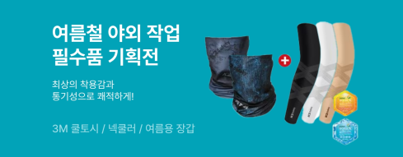
팬타온 > 기획전
팬타온 기획전 배너와 상품등록
팬타온 기획전 배너와 상품등록 기본화면
팬타온 기획전
팬타온 기획전 전시를 위한 배너와 상품을 등록하는 화면입니다.
기획전은 시작일과 종료일에 따라 전시됩니다. (기획전 진행을 종료하기 위해서는 진행 종료일을 현재일 이전으로 수정해 주십시오)
좌측 기획전을 선택하면 기획전에 전시되는 상품이 조회되고 상품을 추가할 수 있습니다. (기획전명를 클릭하면 상세화면을 볼 수 있습니다.)
기획전명 |  | 기획전 상태 | ■ 전체 ■ 대기 ■ 진행중 ■ 종료 | 등록일 | 2023-12-02 |  | ~ | 2024-12-02
기획전추가
삭제
상품추가
삭제
□ | ID | 기획전명 | 상태 | 배너 | 전시 기간
□ | 104 | 겨울맞이 | 대기 |  | 2024-12-31 ~ 2025-01-31
□ | 103 | 크리스마스 | 진행중 |  | 2024-12-02 ~ 2024-12-31
□ | 102 | 가을신상품 | 죵료 |  | 2024-11-01 ~ 2024-12-01
□ | 상품코드 | 구분 | 유형 | 상품명 | 규격 | 단위 | 공급사 | 판매가
□ | 2210120015 | 지정 | 단품 | 1. 전원함체 | 통합/분기 전원함, 전원단자함 | SET | 비트큐브 | 30,000
□ | 2210120014 | 안전 | 단품 | 2. 전원함체 | 광전복합단자함(지하철/터널) | 개 | 테스트 공급사 | 20,000
□ | 2210120014 | 안전 | 단품 | 151. 급전선 | 커넥터일체형 | 개 | 테스트공급사2 | 25,000

Slide 3
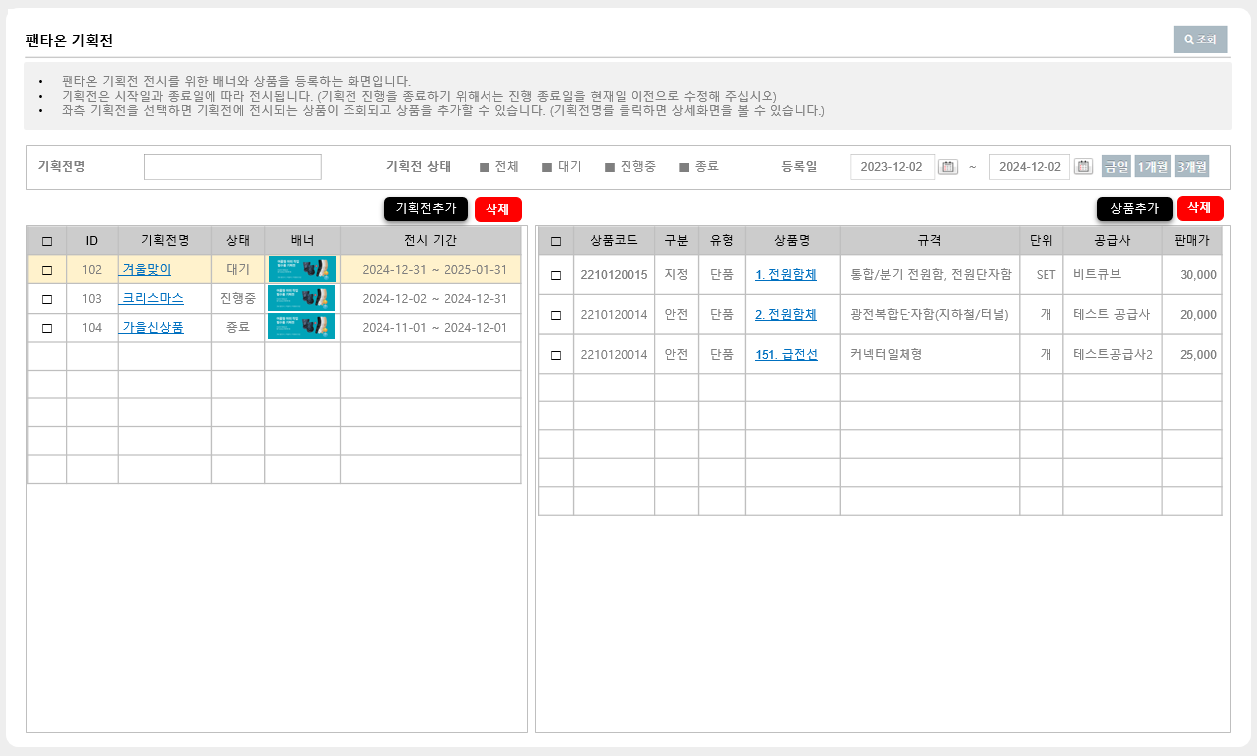
팬타온 > 기획전
팬타온 기획전 배너와 상품등록
팬타온 기획전 배너와 상품등록 기본화면
NO. | Description
1 | 팬타온 기획전 팬타온 기획전을 등록하고 기획전에 상품을 연결하는 기능
2 | 조회 조건 기획전 상태 ㅇ 대기: 현재일이 전시 시작일 이전 ㅇ 진행중: 현재일이 전시 시작일과 종료일 사이 ㅇ 종료: 현재일이 전시 종료일 이후 등록일: Default 1년전 ~ 현재일
3 | 기획전 결과 Data 기획전ID를 클릭하면 기획전 수정 레이어 팝업 호출 기획전을 선택하면 우측 기획전에 연결된 상품 리스트 호출 기획전 등록일시 descending
4 | 기획상품 결과 Data 우측 기획전에 연결된 상품 상품명 클릭 시 상품 상세 호출(팬타온 탭) 기획전 상품등록일 descending
1
2
3
4

Slide 4
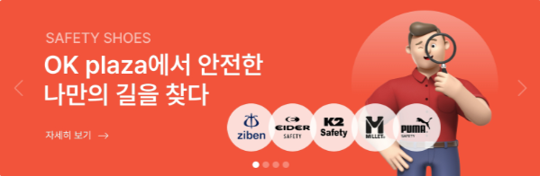
팬타온 > 기획전
팬타온 기획전 배너와 상품등록
팬타온 기획전 배너와 상품등록 기본화면
NO. | Description
1 | 상품추가 popup > 상품구분 - 호출값 : 상품등록시 지정한 상품구분 값 호출 (지정/일반/안전/안전KCS/보안/등록)
X
X
기획전 배너
상품 추가
펜타온 기획전을 등록 및 수정합니다.
기획전은 ID를 이용하여 메인 배너에 연결할 수 있습니다.
배너 이미지 사이즈는 가로 1200, 세로 250 를 반드시 지켜서 등록해 주십시오
상품명/규격 |  | 공급사
1
상품구분 | 전체 ˅ | 공사유형 | 팬타온 ˅
기획전ID
□ | 상품코드 | 상품명 | 규격 | 공급사 | 구분
□ | 2217976 | 통합전원함(6회로) | IELB(30A), | A공급사 | 지정
□ | 2217977 | 분기전원함(30A) | MCCB 30A, 분기단자(Plug | A공급사 | 일반
□ | 2217982 | 통합전원함(4회로) | IELB(20A), Plug단자대(10P) | A공급사 | 안전
□ | 2217983 | 전원단자함(MCCB) | MCCB(BS 20A) | A공급사 | 안전KCS
□ | 2217984 | 분기전원함(50A) | MCCB 50A, 분기단자 | B공급사 | 보안
□ | 2218483 | 통합전원함(6회로) | 통합전원함(6회로) | B공급사 | 등록
* 기획전명 | 최소 2자리, 최대 30자리
* 전시 기간 |  |  | ~
* 배너 이미지 가로*세로: 1200*250
등록
저 장
닫 기
X
기획전 배너 이미지
팬타온 기획전 배너 이미지를 등록합니다.
배너 사이즈는 가로는 1200px, 세로는 250px로 맞춰 등록합니다.
파일은 이미지(jpg, jpeg, png, gif)만 등록 가능합니다.
이미 추가된 상품입니다.
등 록
닫 기
닫 기
저 장
닫 기
필수 항목이 입력되었는가?
선택된 기획전이 있는가?
선택된 상품이 있는가?
NO
YES
NO
YES
NO
YES
필수 항목을 다시 확인해 주세요.
저장 하시겠습니까?
삭제할 기획전을 선택해 주세요.
기획전을 삭제 하시겠습니까?
삭제할 기획전을 선택해 주세요.
상품을 삭제 하시겠습니까?
닫 기
저 장
취 소
닫 기
삭 제
취 소
닫 기
삭 제
취 소
기획전 저장
기획전 목록에서 해당 기획전 삭제
기획전에서 해당 상품 삭제
저장 되었습니다.
기획전이 삭제되었습니다.
상품이 삭제되었습니다.
닫 기
닫 기
닫 기

